Slide 1
TO DO LIST
นาย ทวีสุข สุทวีทรัพย์ 6301012630044
นาย ณชนน เอี่ยมศรีเจริญ 6301012610027

Slide 2
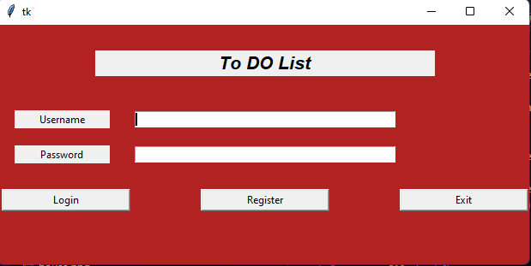
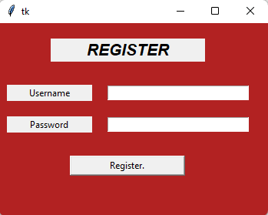
วิธีใช้งาน
ขั้นตอนlogin
ใส่Username
ใส่Password
หากไม่มีUsername ให้ทำการRegisterใหม่

Slide 3
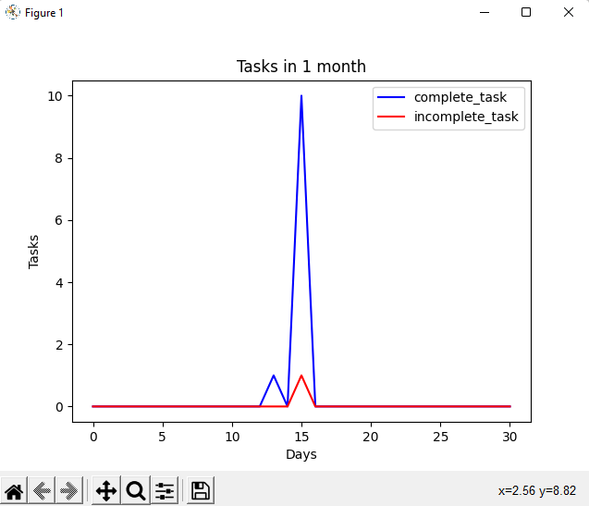
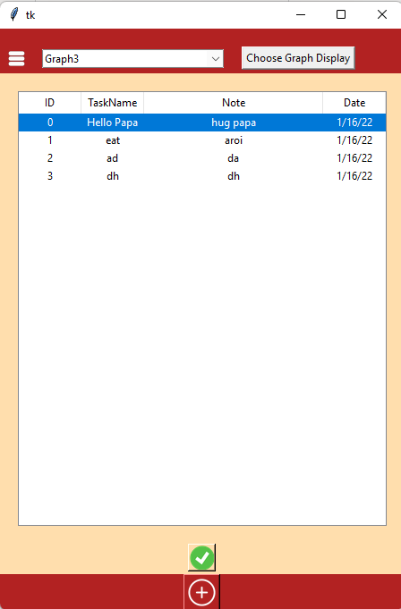
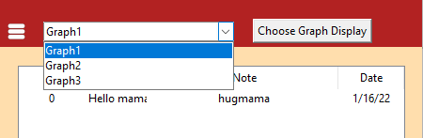
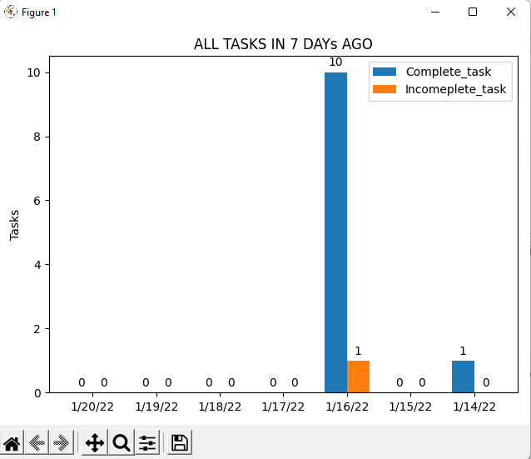
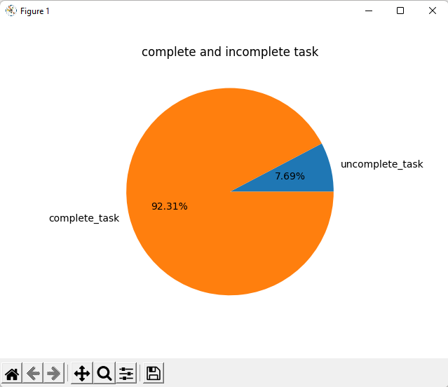
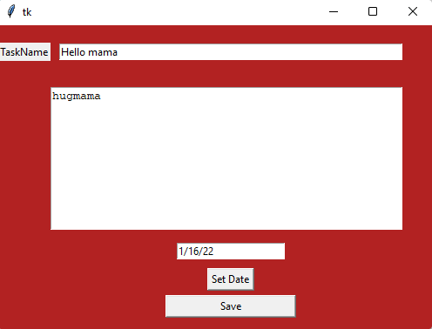
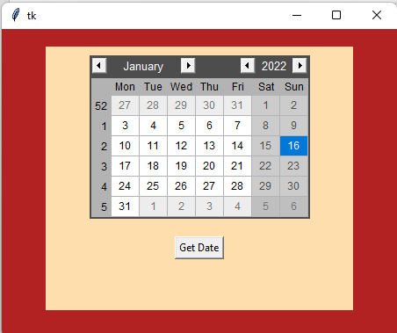
เลือกรูปแบบกราฟที่จะแสดงแล้วกด
Choose Graph Display
หน้าต่างแสดงTasks
กดเมื่อTask เสร็จสิ้น
กดเพิ่มTask
เลือกวันที่

Slide 4
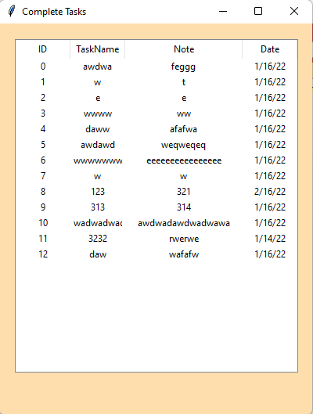
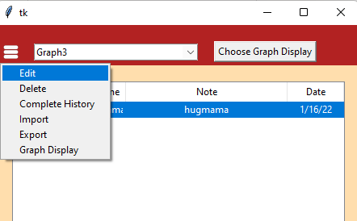
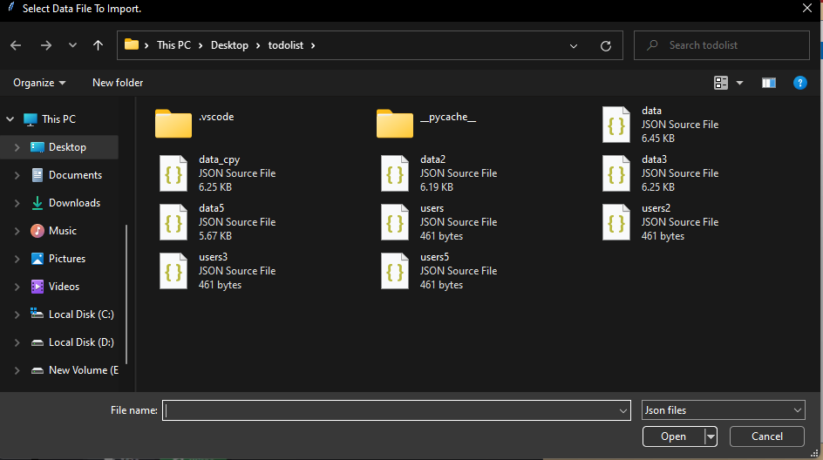
-Edit แก้ไขTask
-Delete ลบ Task
-Complete History ประวัติTasksที่เสร็จแล้ว
-import โหลดไฟล์ข้อมูล
-export เซฟไฟล์ข้อมูลออกมา
-Graph Display หน้าต่างแสดงกราฟ
Import file
จะต้องimport 2 ไฟล์
ไฟล์แรกคือ data.json ไฟล์ที่สองคือ user.json
Export file
จะexport 2ไฟล์เหมือนกัน
ไฟล์แรกคือ data.json ไฟล์ที่สองคือ user.json

Slide 5
ฟีเจอร์ที่มีตอนนี้
-Add Task
-Remove Task
-Edit Task
-Mark as Done
-Display graph
-login and register
-Import and Export File

